Slide 1

«Из истории новогодней игрушки»
Подготовила: Петрова О.В.
Муниципальное бюджетное дошкольное образовательное учреждение Кадуйского муниципального района «Детский сад № 4 «Солнышко»
(МБДОУ «Детский сад № 4 «Солнышко»)

Slide 2

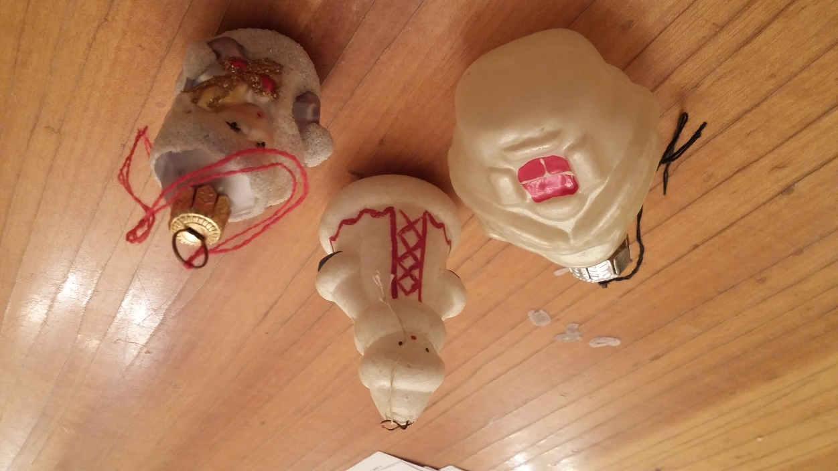
Проект «Из истории новогодней игрушки»
Тип проекта: познавательно-творческий.
Вид проекта: групповой.
Срок реализации проекта: краткосрочный,
декабрь(2 недели).
Участники проекта: дети подготовительной группы 6-7 лет, родители воспитанников, воспитатели группы.

Slide 3
Актуальность проекта:
Время новогодних праздников – это время волшебства и таинственных превращений, время красивой, доброй сказки, которая приходит в каждый дом. Все и млад и стар, ждут с нетерпением встречи нового года, и каждая семья занята предновогодними хлопотами, покупками. Яркие, красочно сверкающие витрины магазинов приглашают нас приобрести эксклюзивные новогодние товары, а ведь когда то самым дорогим и желанным новогодним украшением считалась игрушка, сделанная своими руками. Процесс изготовления игрушек объединял, сплачивал всю семью, каждый старался сделать, что то, особенное, неповторимое для украшения своей ёлки и дом. «Что такое Новый год?», «Кто его придумал?», «Для чего нужны новогодние игрушки?», «Какие бывают елочные игрушки?», «Как украшали елку в старину наши предки?» Разобраться в этом поможет работа, осуществляемая в ходе реализации проекта «История новогодних игрушек»

Slide 4
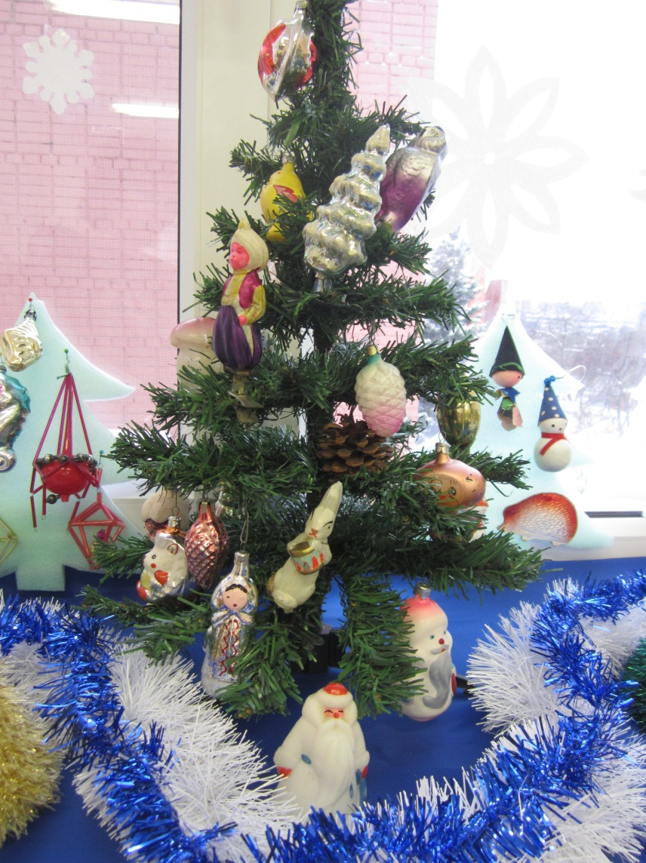
Цель проекта:
К Новому году украсить группу, ёлку и создать музей новогодней игрушки. Создать радостное, праздничное настроение в преддверии Нового года, вызвать у детей интерес к истории Новогодней игрушки и желание самостоятельно изготавливать и украшать ими не только детский сад, но и свои квартиры совместно с родителями.

Slide 5
Задачи проекта: для детей
Образовательные:
1. Формировать познавательный интерес дошкольников к изучению традиций новогоднего праздника, истории его возникновения.
2. Дать представление детям, что новогодняя игрушка – это не только атрибут зимнего праздника, но и часть истории нашей страны.
3. Расширить кругозор детей в области проведения новогоднего праздника.
Развивающие:
1. Развивать коммуникативные навыки детей.
2. Продолжать развивать творческое воображение детей, мышление и память.
3. Способствовать развитию творческой инициативы и поисковой деятельности дошкольников.
Воспитательные:
1. Воспитывать уважительное отношение к культурному наследию нашей страны.
2. Создать праздничную атмосферу в преддверии Нового года.
Для педагогов:
1. Повысить уровень творческой компетентности педагогов.
2. Развивать готовность к применению современных методик и технологий для обеспечения качества педагогического процесса.
3. Создать условия для конструктивного взаимодействия с семьями воспитанников в целях дальнейшего сотрудничества.
Для родителей:
1. Повысить уровень вовлеченности родителей воспитанников в деятельность ДОУ как активных субъектов.
2. Углубить психолого-педагогическую компетенцию родителей

Slide 6
Этапы реализации: 1 этап подготовительный этап
– Постановка целей, определение проблемы и значимости проекта;– подбор методической литературы для реализации проекта (журналы, статьи, ресурсы интернет);
– подбор наглядно-дидактического материала; художественной литературы, репродукций картин; организация развивающей среды в группе.
Как называется самый любимый зимний праздник?
Как он возник в нашей стране?
Какие персонажи являются главными в Новогодний праздник?
Откуда появился Дедушка Мороз и Снегурочка?
Чем украшают ёлку на Новый год?
Какие новогодние игрушки вы знаете?
Из чего делают новогодние игрушки?
Как мы можем подготовиться к встрече Нового года?

Slide 7
2 этап разработка
Составление плана реализации проекта с учётом интеграции образовательных областей.
Организация мини-музея «Ёлочной игрушки».
Составление конспектов занятий, подбор презентации и видеороликов.
Подбор стихов, физкультминуток, малых форм фольклора.
Подбор книг, иллюстративного материала.
Подбор дидактических игр.
Подбор музыкального репертуара.
Привлечение родителей к проекту.

Slide 8
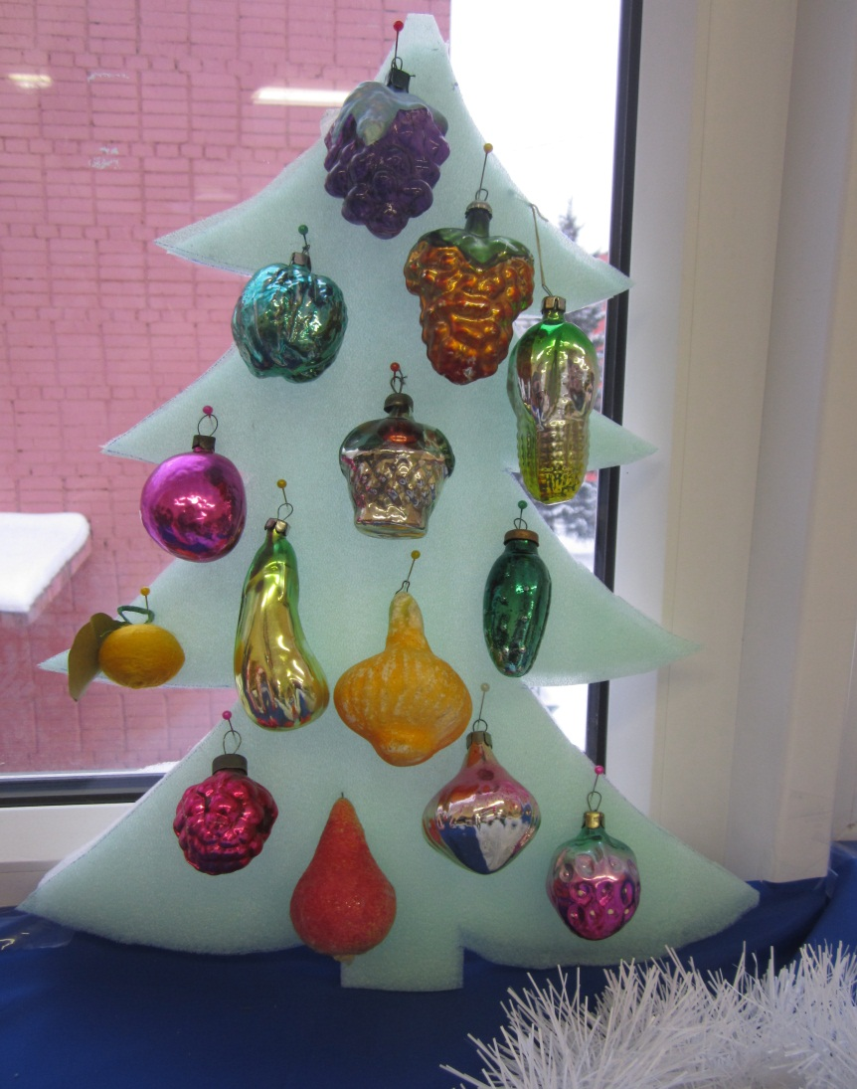
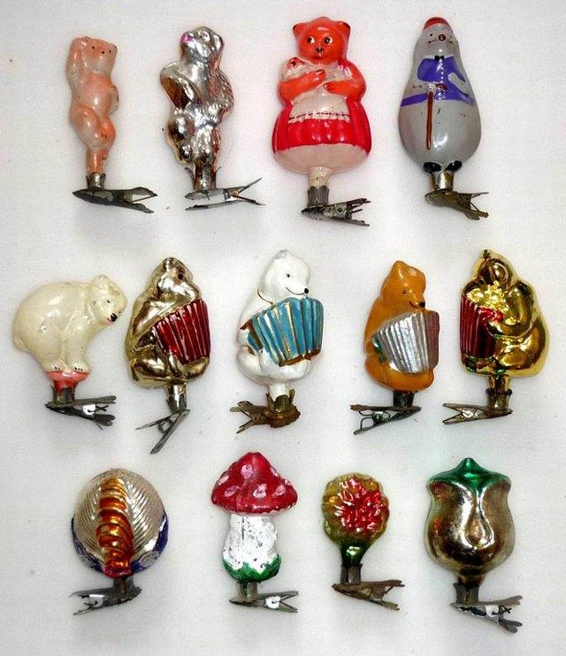
Виды новогодних игрушек

Slide 9
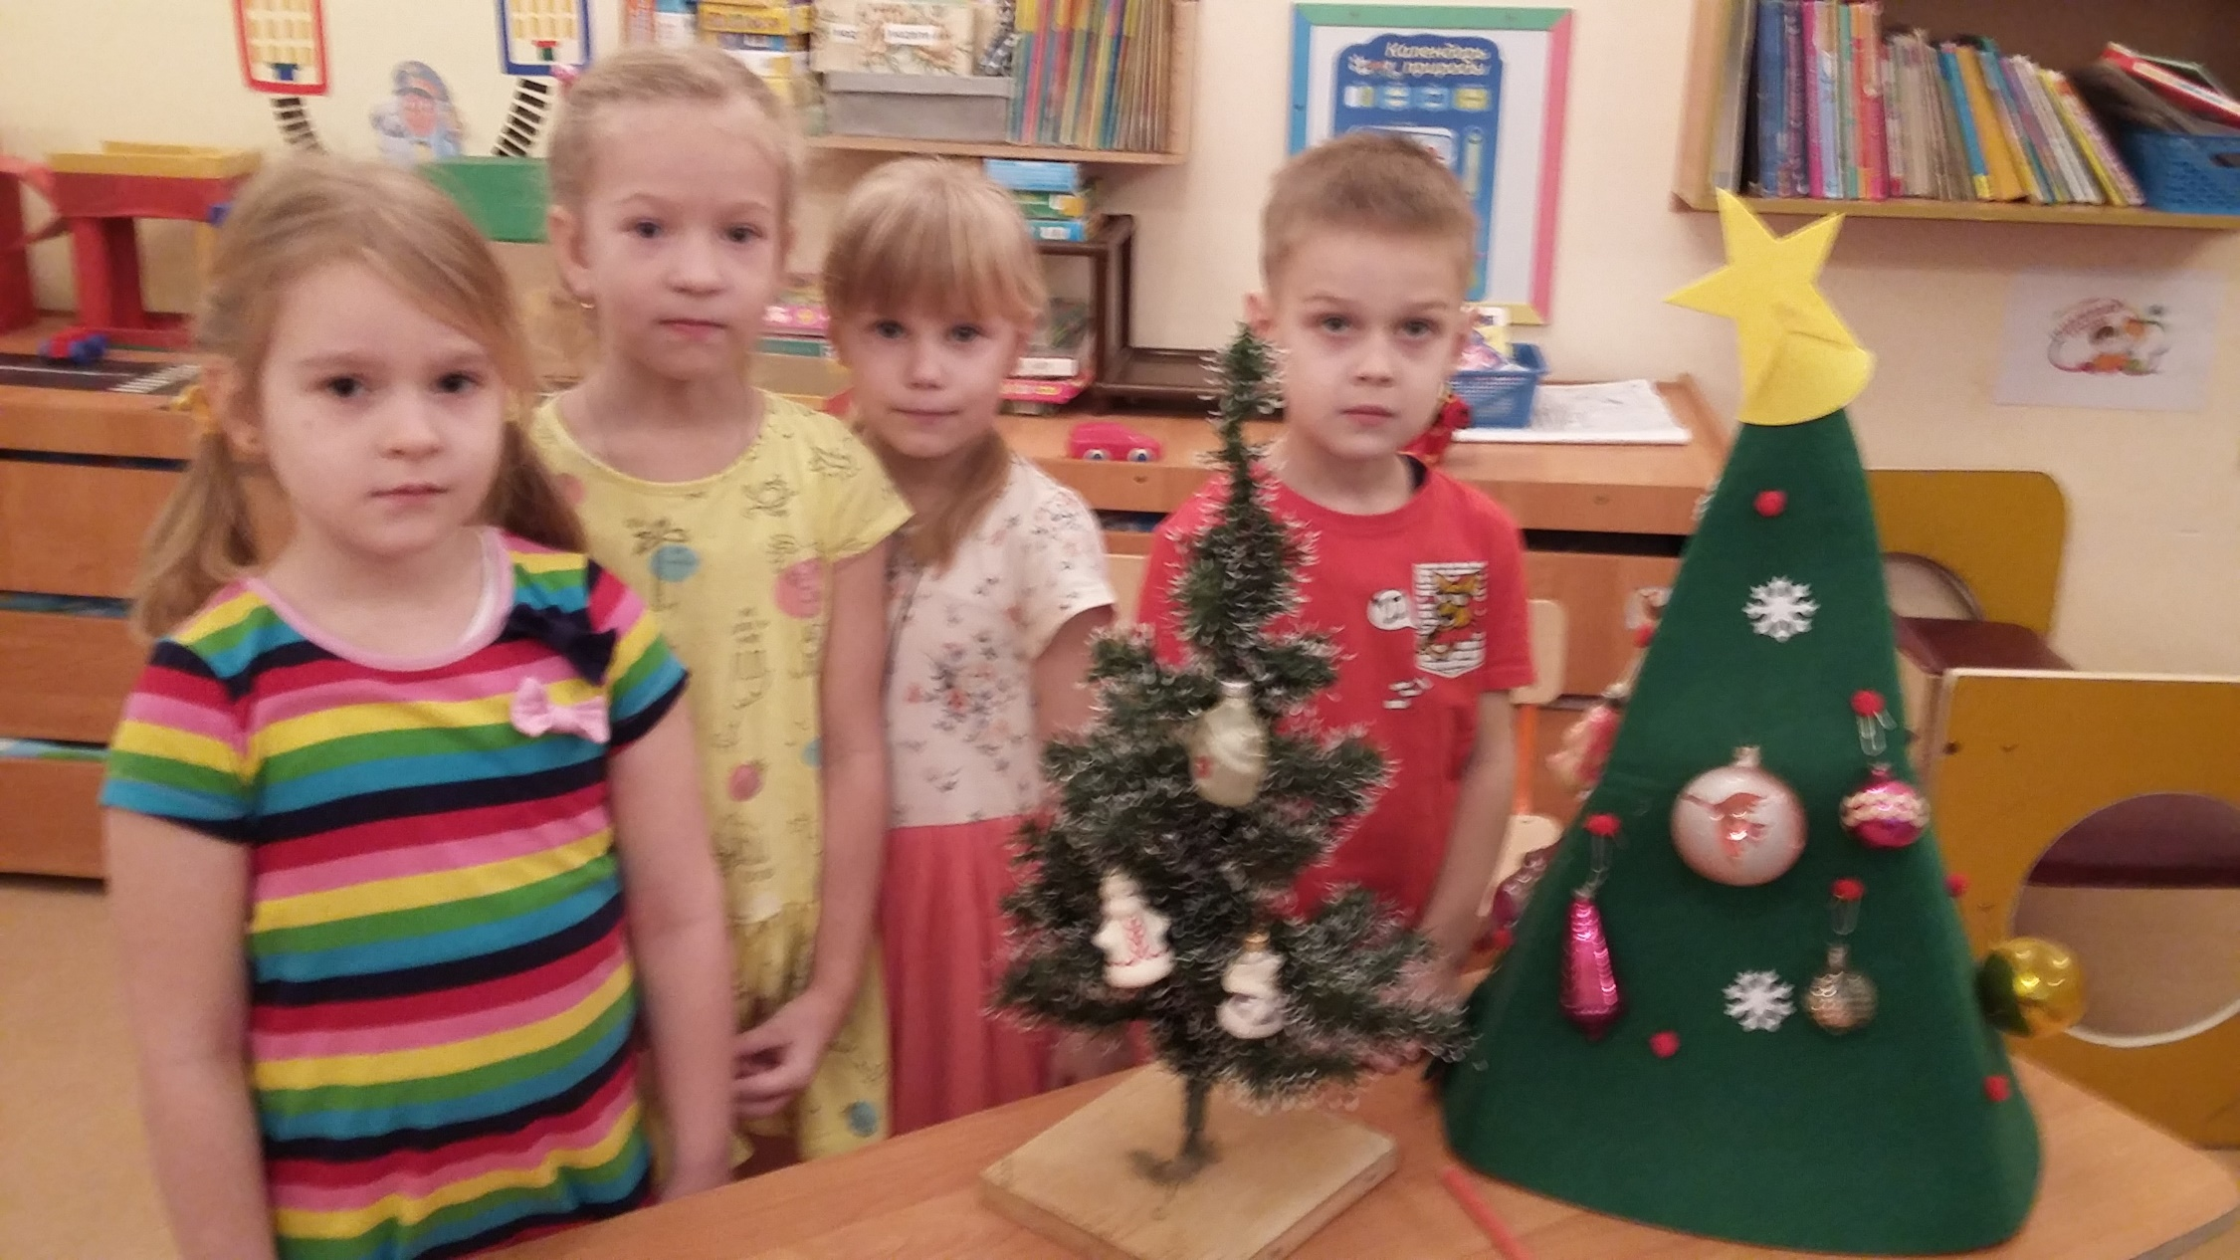
Мини-музей «Ёлочной игрушки»

Slide 10
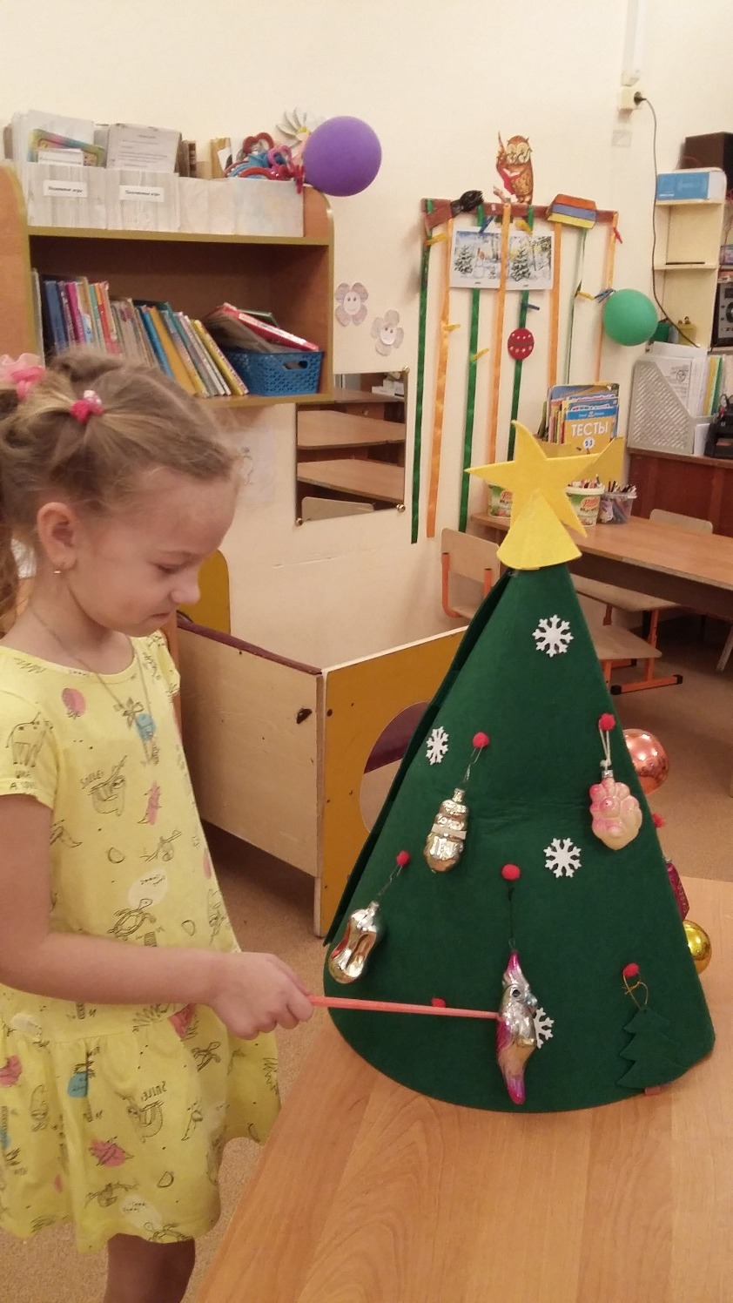
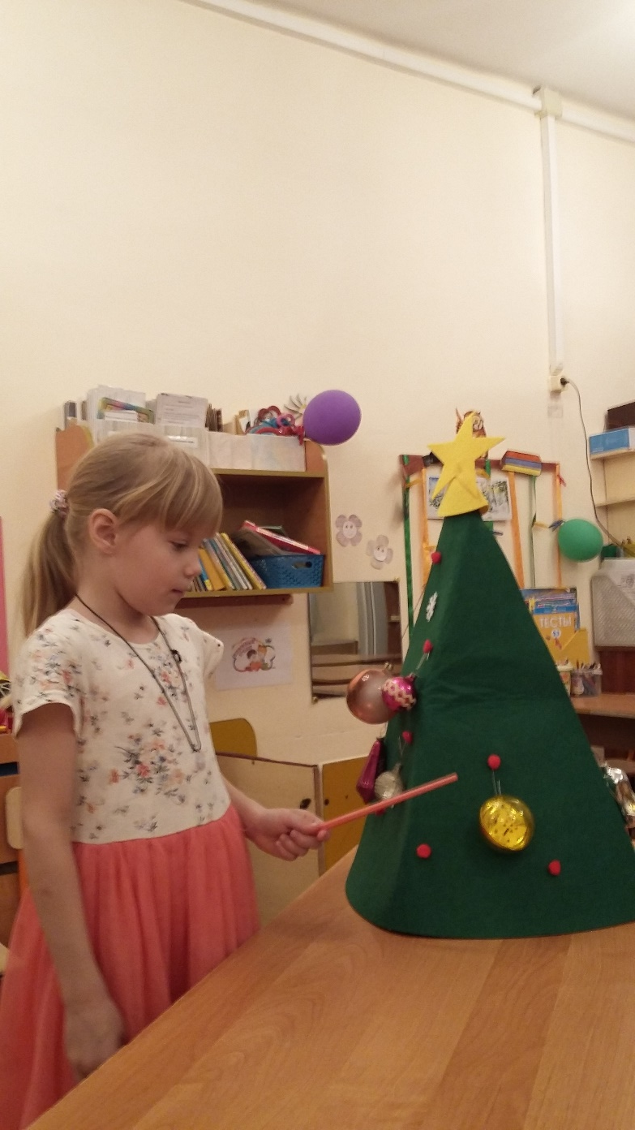
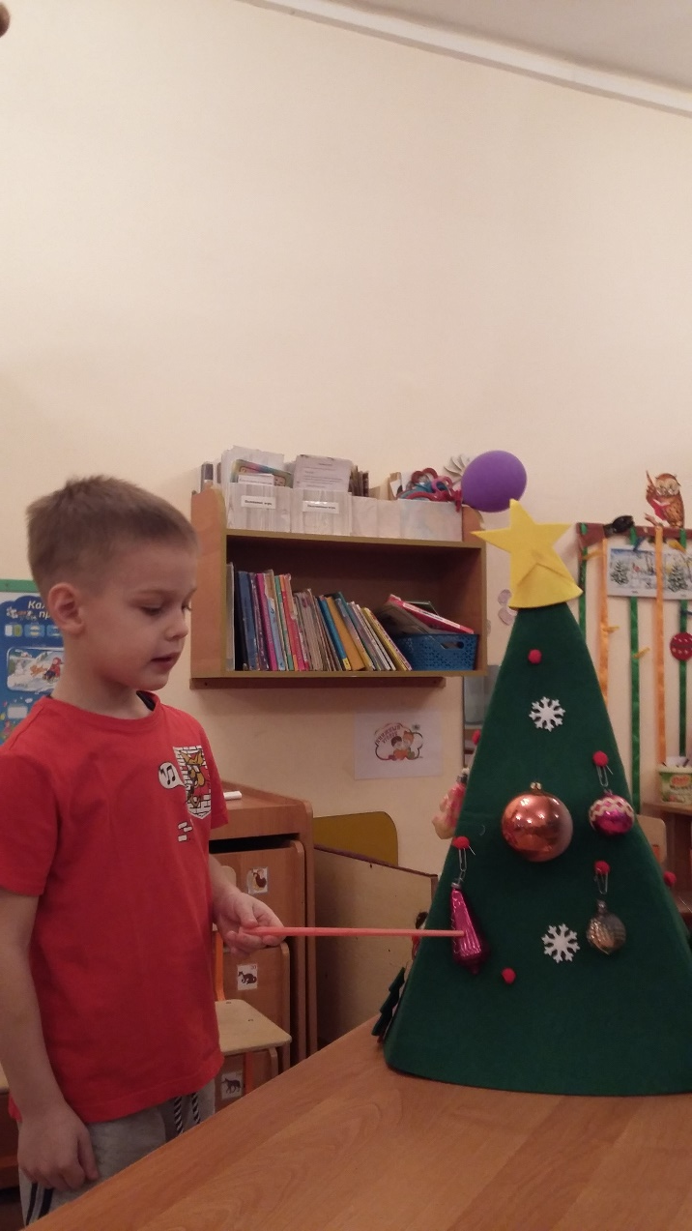

Slide 11
3 этап: формирующий
Экскурсия в детскую библиотеку, презентация «История Новогодней игрушки»
Составление рассказов «Как наша семья встречает Новый Год».
Просмотр видеороликов «Фабрика игрушек», «Изготовление игрушек».
Речевые игры «В лесу у ёлки», «Телеграмма Деду Морозу»,
Просмотр презентаций «История ёлочной игрушки», «Всё про Деда Мороза».
Мастер-класс родителей «Новогодняя игрушка» (из бросового материала).

Slide 12
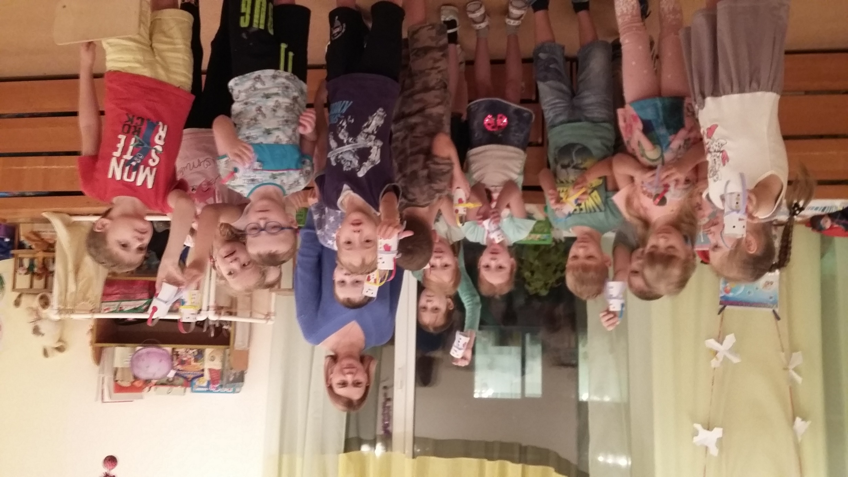
Мастер-класс «Новогодняя игрушка»

Slide 13

Чтение художествен. литературы
К. Чуковский «Ёлка»
С.Михалков «В лесу стояла ёлочка».
В. Львовский «Марш ёлочных игрушек»
В.Берестов «Новогоднее происшествие»
Г. Дядина «Шар»
Русская народная сказка «Морозко».
Н.Подлесова «Дед Мороз и сосулька»
В.Одоевский «Мороз Иванович».
Вечер загадок «Новогодняя шкатулка».
Разучивание стихов к Новогоднему утреннику.

Slide 14



Выставка художественной литературы

Slide 15
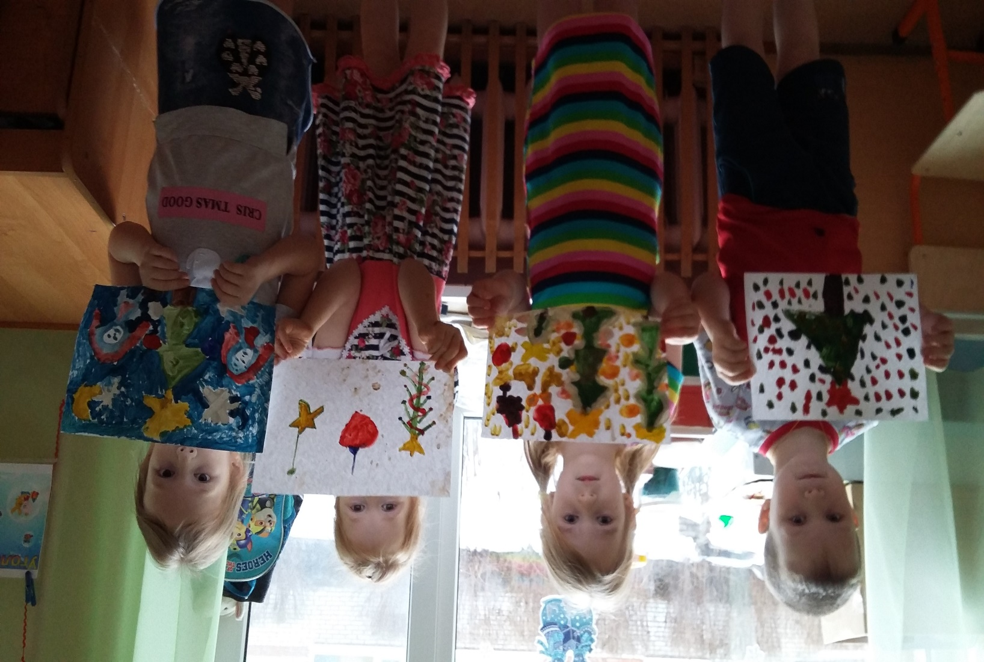
Художественное творчество.
Рисование
« Новогодняя игрушка», «Новогодняя ёлка», «Наша семья встречает Новый Год».
Аппликация «Новогодняя гирлянда».
Раскраски с новогодней тематикой

Slide 16
Речевые игры
«Подбери словечко» (Дед Мороз, какой? прилагательные).
«Четвёртый лишний» (классификация игрушек, предметов на новогоднюю тему)
«Найди ёлочку» (развитие внимания)
Игрушка по кругу.
Игры – забавы «Потому что Новый год!», «Здравствуй Новый год!», «Зимнее настроение», «Новогодние перевёртыши», «Что есть на ёлке?», «Дед Мороз старик весёлый».
Сюжетно-ролевая игра «Магазин новогодних игрушек ».

Slide 17
Физическое развитие.
Физкультминутки:
«Ёлочка», «Идёт, идёт к нам Дед Мороз»
Пальчиковая гимнастика «Новый год».
Русские народные подвижные игры:
«Два Мороза», «Снежная баба»
Физкультурный досуг «Зимние забавы».

Slide 18
Музыка.
Прослушивание и разучивание новогодних детских песен.
Просмотр музыкального видеоролика «Новогодние игрушки».

Slide 19
Безопасность.
Беседа:
«Правила поведения и пожарной безопасности в новогодний праздник».
Просмотр презентации «Новый год» по правилам безопасности при украшении ёлки и петардами.

Slide 20
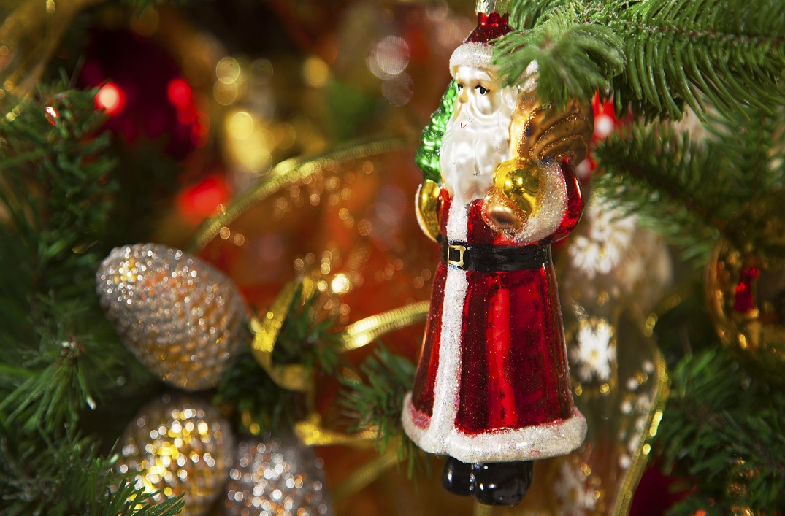
Работа с родителями.
Информация для родителей «История новогодней игрушки».
Памятка «правила безопасности в Новогодние праздники».
Разучивание с детьми стихов к Новогоднему утреннику.
Просмотр вместе с детьми мультфильмов на новогоднюю тему.
Совместная творческая работа родителей и детей «Новогодняя игрушка на ёлку»
Привлечение родителей для создания мини-музея «Новогодние игрушки нашего детства»

Slide 21

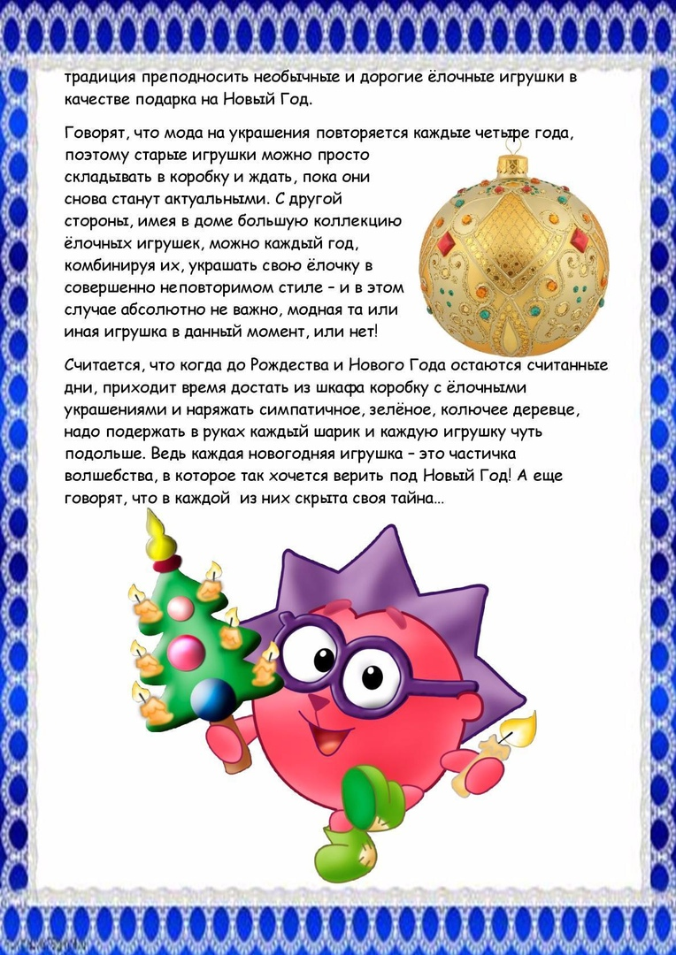
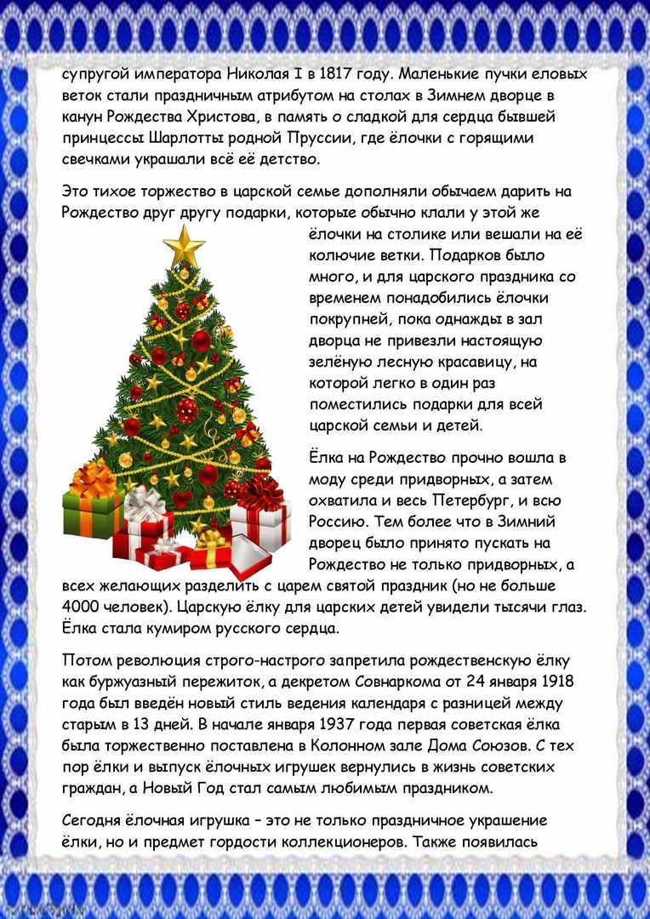
Информация для родителей «История новогодней игрушки».

Slide 22
4 этап заключительный (подведение итогов)
Оформление мини-музея «Новогодние игрушки наших родителей».
Оформление книжной выставки.
Оформление альбомов и книжек-самоделок на новогоднюю тематику.
Выставка творческих работ сделанных детьми.
Оформление группы к новогодним праздникам.
Участие в конкурсе «Украсим новогоднюю елку».
Новогодний утренник «Новогодние приключения»

Slide 23
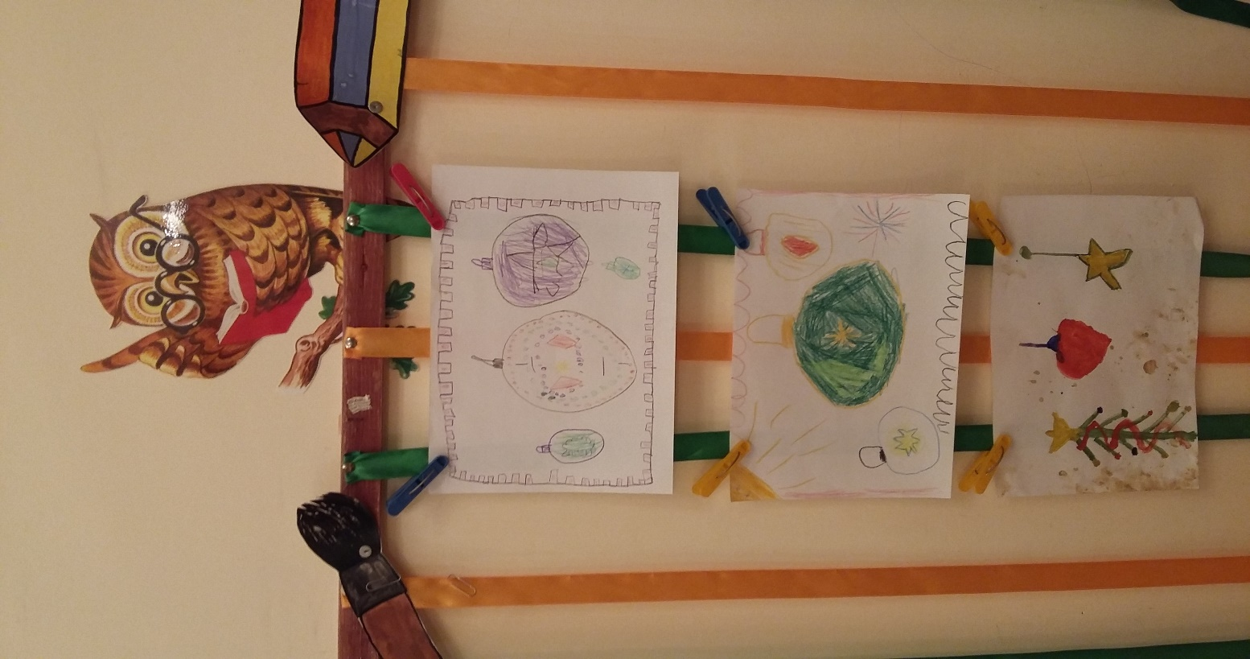
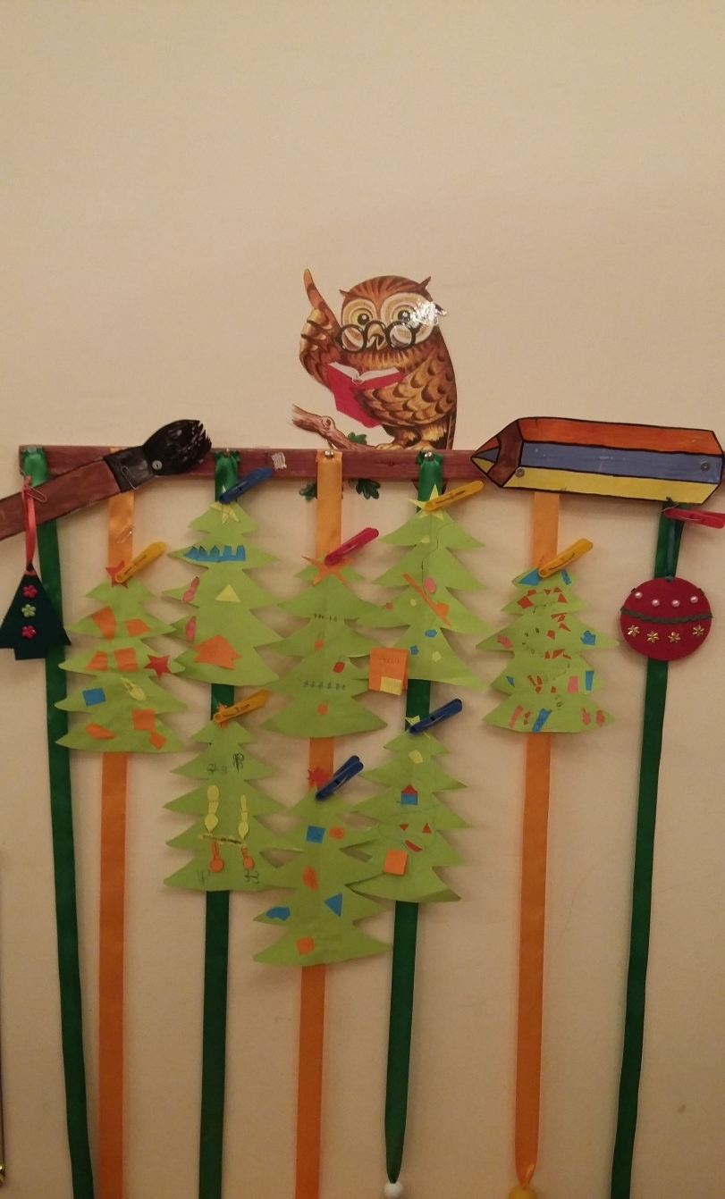
Выставка творческих работ

Slide 24


Slide 25
Ожидаемые результаты.
Расширение кругозора детей в области истории Новогоднего праздника.
Развитие интереса детей к поисковой деятельности.
Вовлечение родителей в педагогический процесс, укрепление заинтересованности родителей в сотрудничестве с воспитателем и детьми.
Развитие у детей художественного творчества, эстетического восприятия, речевой активности в разных видах деятельности.
Проявление доброты к окружающим и бережного отношения к игрушкам.
Выход проекта с использованием результатов продуктивной деятельности.

Slide 26
Продукт проектной деятельности
Презентация проекта на педагогическом совете ДОУ
Выступление с презентацией на родительском собрании

Slide 27
Спасибо за понимание!

